Slide 1

My Assignment Presentation
Task Week 3 – Slicing Web

Slide 2

Hello!
I am Gefy Aqiilah Aqshal
My Nickname Is Gefy
From Fullstack Website - 5
You can find me at my github account @Gefyaqiilah

Slide 3
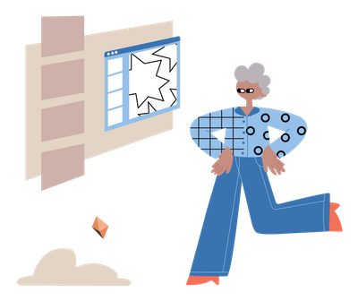
About The Requirements Of The Assignment
The Requirements:
HTML5
Grid/Flexbox
Deploy di https://www.netlify.com/
Landing Page gunakan Container bootstrap
Buat semirip mungkin sesuai figma
Responsive

Slide 4
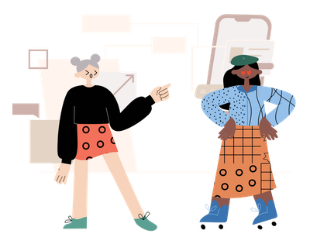
1. What is zwallet?

Slide 5




What is Zwallet?
E - Wallet
Transaction
Money Transfer
Money Receive

Slide 6
2.
What is
Hyper Text Markup Language (HTML)?

Slide 7
What is HTML ?
“Hypertext Markup Language (HTML) adalah bahasa markah standar untuk dokumen yang dirancang untuk ditampilkan di peramban internet. Ini dapat dibantu oleh teknologi seperti Cascading Style Sheets (CSS) dan bahasa scripting seperti JavaScript”
- Wikipedia Bahasa Indonesia

Slide 8
HTML Elements
<h1>
</h1>
<h1>
Hello World
Regular Tag
Opening Tag
Content
Closing Tag
<input type=“text”>
Empty Tag
No have content & closing tag

Slide 9
What is HTML 5?
“HTML5 adalah revisi kelima dari HTML
Tujuan utama pengembangan HTML5 adalah untuk memperbaiki teknologi HTML agar mendukung teknologi multimedia terbaru, mudah dibaca oleh manusia dan juga mudah dimengerti oleh mesin.”
- Wikipedia Bahasa Indonesia

Slide 10
Some Example about Semantic HTML
<strong> Hello World </strong>
Hello World
<b> Hello World </b>
Hello World
makes it easier for users who use screen readers

Slide 11
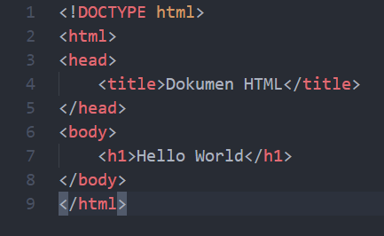
HTML5

Slide 12

3.
What is Cascading style sheet (CSS)?

Slide 13
What is Cascading style sheet (CSS)?
“Cascading Style Sheets adalah kumpulan perintah yang digunakan untuk menjelaskan tampilan sebuah halaman situs web dalam mark-up language.”
- Dewaweb

Slide 14
Utility?
set the appearance of elements written in HTML
CSS berfungsi untuk memisahkan konten dari tampilan visualnya di situs.

Slide 15
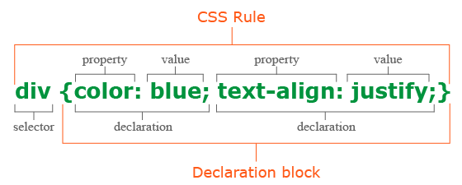
Parts Of CSS

Slide 16
Types Of Writing Methods
Inline Style Sheet
Embedded Style Sheet
External Style Sheet
write directly inside the tag
write directly inside a head tag
write separately

Slide 17
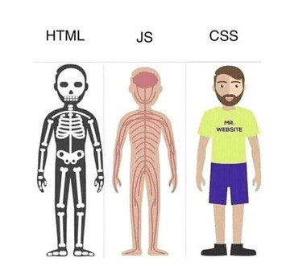
the relationship between CSS, HTML and Javascript

Slide 18

4.
What is Bootstrap?

Slide 19
What is Bootstrap?
Bootstrap adalah sebuah library framework CSS
Bootstrap adalah framework open-source khusus front end yang awalnya dibuat oleh Mark Otto dan Jacob Thornton untuk mempermudah dan mempercepat pengembangan web di front end.

Slide 20
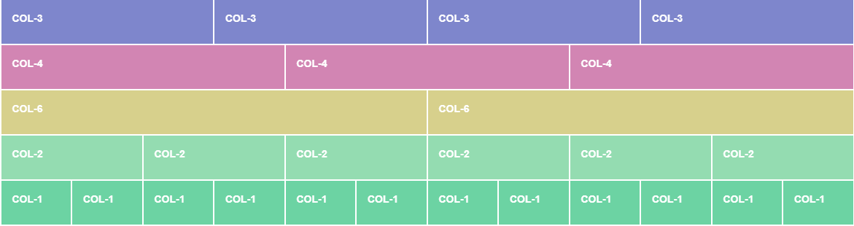
Layouting in Bootstrap

Slide 21
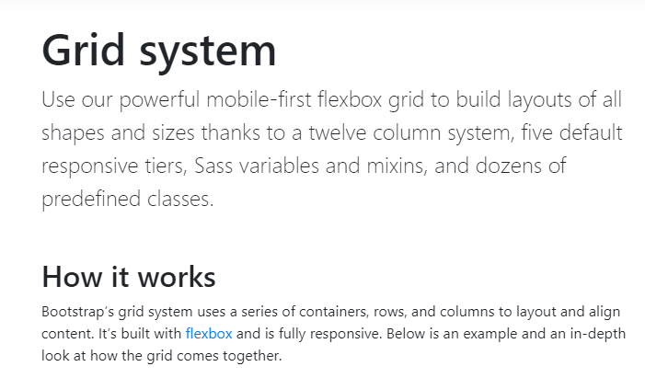
Grid System
Fully Responsive

Slide 22
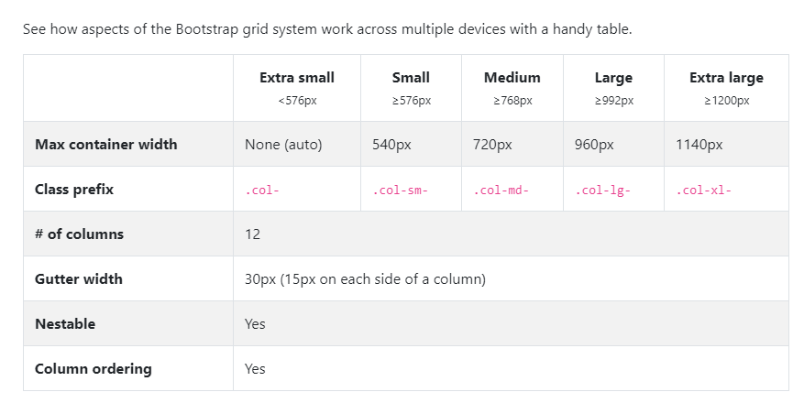
Grid System

Slide 23
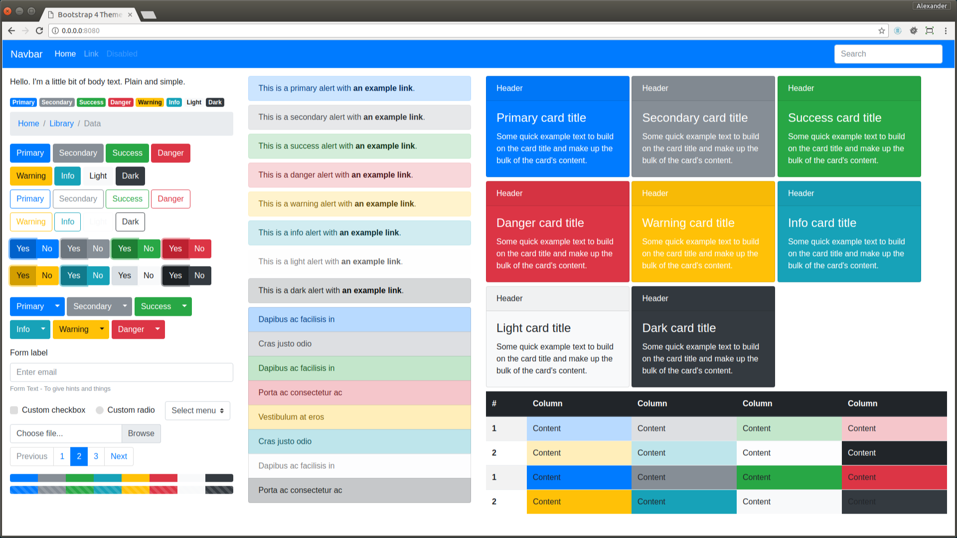
Components Bootstrap

Slide 24

About this presentation
I will describe 19 main pages of Zwallet

Slide 25
Link To My Zwallet
https://zwallet-gefy.netlify.app/

Slide 26
And Let’s Goo

Slide 27
Thank you 😃

